Slide 1
Внеклассное мероприятие
по математике
Игра «Звездный час»
для обучающихся 8-10 классов
Подготовила и провела
учитель математики
МКОУ Орловской СОШ им. И.Ф. Жужукина Рогонова Галина Геннадиевна

Slide 2
Правила игры
За каждый правильный ответ игрок получает 1 балл
Если и его партнер правильно отвечает на вопрос, то они получают звезду. В нашей игре это будет какая-либо геометрическая фигура.
Если игрок ответил неправильно, а партнер – правильно, то звезда не дается.
На обдумывание каждого вопроса дается 5 сек.
После каждого тура, будет отсеиваться одна пара игроков, набравшая наименьшее количество очков.
Если у нескольких пар число очков окажется одинаковым, то будут учитываться звезды.
В супер-игре сразятся две пары, дошедшие до финала.

Slide 3
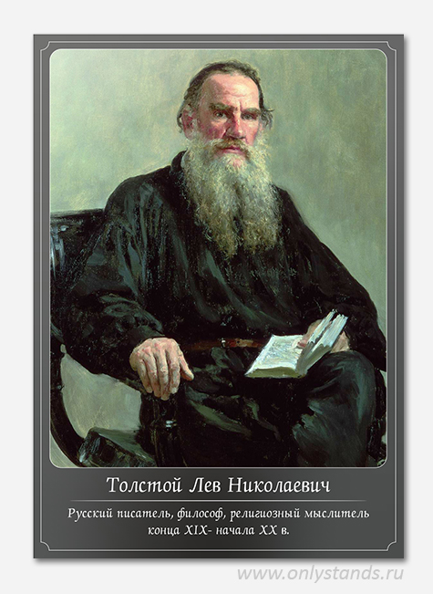
1 тур
1 задание: Кто из этих великих людей является автором учебника для детей под названием «Арифметика»?
Ответ: Лев Николаевич Толстой
написал оригинальный
учебник "Арифметика"

Slide 4
Вопрос 2: С кем из них произошел следующий случай?
«…На камзоле продрались локти. Повстречавший его придворный щёголь ехидно заметил по этому поводу: «Учёность выглядывает оттуда…» «Нисколько, сударь, - немедленно ответил он, - глупость заглядывает туда!»
Ответ: Михаил
Васильевич Ломоносов

Slide 5
Вопрос 3: Кто из этих знаменитых людей сделал интересное и меткое «арифметическое» сравнение,
Что человек подобен дроби, числитель которой есть то, что человек представляет собой, а знаменатель – то, что он думает о себе. Чем большего мнения о себе человек, тем больше знаменатель, а значит, тем меньше дробь.
Ответ: Лев
Николаевич Толстой

Slide 6
Вопрос 4: Кому принадлежат слова?
«Вдохновение нужно в геометрии, как и в поэзии»
Ответ: Александр
Сергеевич Пушкин

Slide 7
Вопрос 5: Мне кажется, что фамилиями этих людей названы города. Так ли это?
Ответ: оказывается,
в Ленинградской области
есть города
Пушкин и Ломоносов.
Города Толстой
пока еще нет.

Slide 8
Вопрос 6: По чьему проекту в 1755 году был организован Московский университет, носящий ныне его имя?
Ответ: Михаил Васильевич
Ломоносов.

Slide 9
Задание 2: Перед вами четырехугольники.
Вопрос1: Какой четырехугольник по очень важному признаку является лишним?
Ответ: Трапеция.
Вопрос 2: Какая из этих фигур обладает наибольшим количеством свойств?
Ответ: Квадрат.
Вопрос 3: Для какого четырехугольника имеет смысл выражение «Найдите среднюю линию»?
Ответ: Трапеция.
Вопрос 4: Название какой фигуры в переводе с греческого языка означает «обеденный столик»?
Ответ: Трапеция.

Slide 10
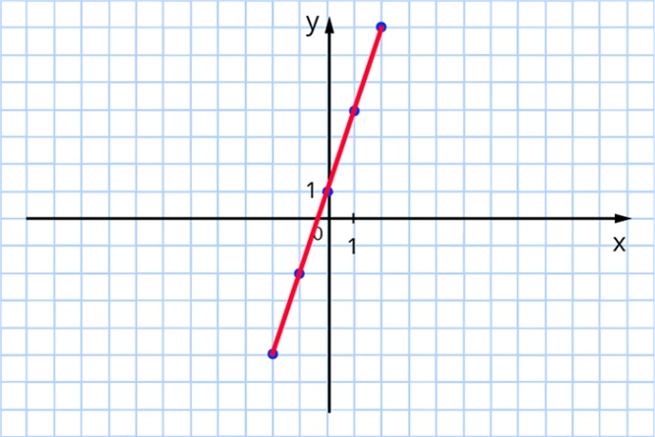
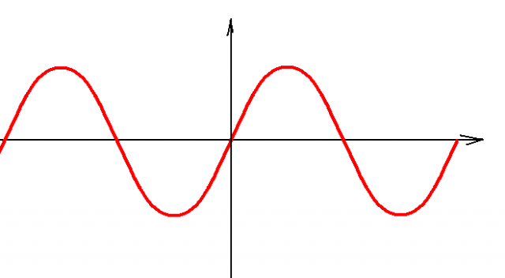
Задание 3: Перед вами четыре кривые.
Вопрос 1: На каком рисунке представлен график квадратичной функции?
Ответ: парабола.
Вопрос 2: На каком рисунке изображен график возрастающей на всей области определения функции?
Ответ: прямая.

Slide 11
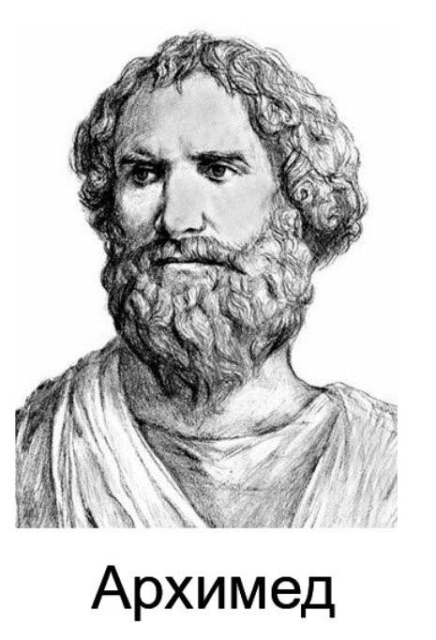
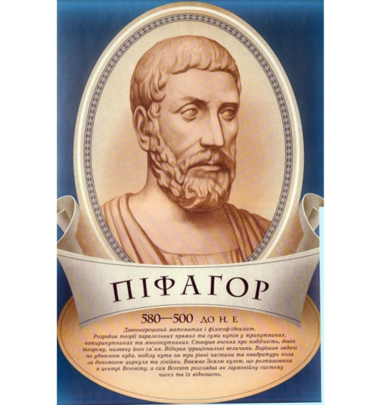
2 тур 1 задание: Перед вами портреты древнегреческих ученых, живших в VI – III вв. до н.э.
Девизом каждого, кто нашел что-то новое, является слово слово «Эврика!». Так воскликнул ученый, открыв новый закон. Он же с большой точностью вычислил значение Пи – отношение длины окружности к ее диаметру.
Ответ: Архимед

Slide 12
2 Задание: Кому из них принадлежат слова: «Числа правят миром»?
Ответ : Пифагор.
3 задание: Кто из этих ученых сформулировал следующие теоремы: «Вертикальные углы равны», «В равнобедренном треугольнике углы при основании равны», «Диаметр делит круг пополам»?
Ответ: Фалес.
4 задание: Кто из этих ученых участвовал в атлетических состязаниях и на олимпийских играх был дважды увенчан лавровым венком за победу в кулачном бою?
Ответ: Пифагор.

Slide 13
Конкурс капитанов
У = - х² – 7х + 3
У = - 1 + 3х +7 х²
У = - (х+7)² - 3
У = 3 – 7х²
Перед вами квадратичные функции, графиками которых являются параболы.
Вопрос 1: Верно ли, что ветви всех парабол направлены вниз. Ответ обоснуйте.
Вопрос 2: Вершина какой параболы находится в точке с координатами (0;3)?
Вопрос 3: Осью симметрии какой параболы является прямая у = - 7?
Вопрос 4: Какую из парабол можно получить из графика функции у = х²
с помощью двух параллельных переносов: вдоль оси абсцисс на 7 ед.отр. влево и вдоль оси ординат на 3 ед.отр. вниз?

Slide 14
Игра с болельщиками «Аукцион математических терминов»
Побеждает тот, кто последним назовет слово…

Slide 15
Финал «Арифметика»
Из слова «арифметика» нужно составить как можно больше слов. Каждую букву разрешается использовать столько раз, сколько она встречается в этом слове. Тот кто назовет больше слов за 2 минуты – победит.

Slide 16
Итог игры. Награждение победителей.

Slide 17
Используемые ресурсы: Шаблон для презентации: https://office-apps.net/templates-powerpoint/588-geometricheskie-figury.html Материал для презентации: серия Учение с увлечением. Математика. Предметная неделя в школе, Москва, Издательство «Глобус», 2010 г.

